Slide 1


Slide 2


UNIVERSIDAD NACIONAL DEL ALTIPLANO
FACULTAD DE INGENIERIA ESTADISTICA E INFORMATICA
ANÁLISIS Y DISEÑO DE ALGORITMOS
ALGORITMO BFS(BREAFTH FIRST SEARCH)
PRESENTADO POR:
PRESENTADO POR:
GRETTY ESTHER, CCAMA PAREDES
NATALY YANET, PONCE GRANDE
CELY LIZ OLIVIA,FLORES VALERO

Slide 3

ALGORITMO BFS(BREAFTH FIRST SEARCH)
Es el algoritmo para buscar y recorrer elementos de un grafo a lo ancho o en horizontal, usado frecuentemente sobre arboles

Slide 4
RECORRIDO DE GRAFOS
Recorrer un grafo supone intentar alcanzar todos los nodos que estén relacionados con uno dado que tomaremos como nodo de salida. Existen básicamente dos tácticas para recorrer un grafo: El recorrido en anchura; y el recorrido en profundidad.

Slide 5
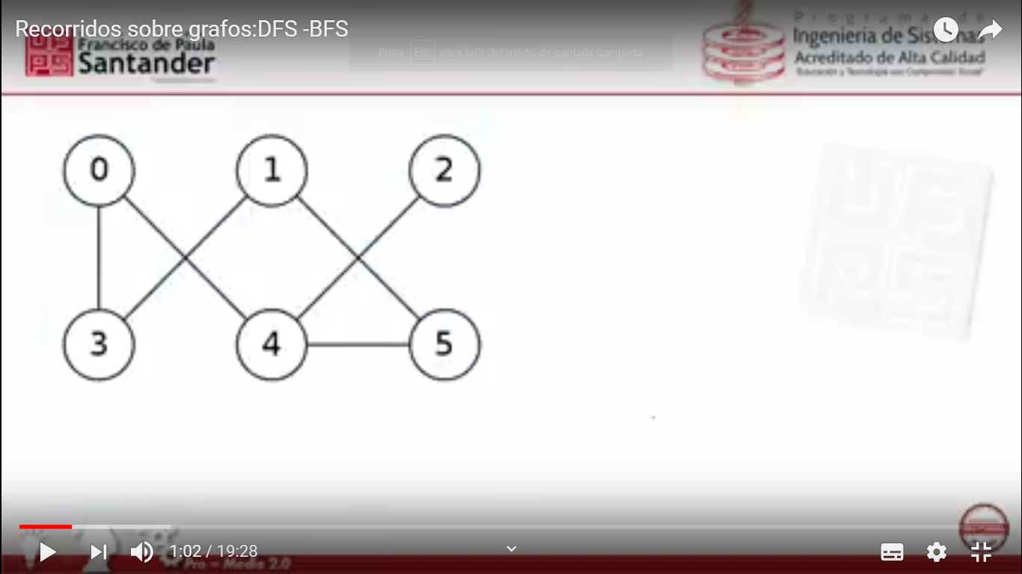
RECORRIDO EN ANCHURA O BFS (BREADTH FIRST SEARCH)
Se comienza con un nodo u.
Se exploran todos los nodos v adyacentes a u.
Para cada uno de los nodos v, se exploran sus respectivos adyacentes (que no hayan sido visitados antes).
Se continua de esta manera hasta recorrer todo el grafo.

Slide 6
MEDIDA DE RENDIMIENTO
Completo: sí, si existe solución, la encuentra.
Nota: Comprueba si un nodo es solución cuando se genera y no cuando se expande.
Óptimo: sí, porque la solución encontrada es la más superficial (condición: coste de acciones iguales y no negativos).
Complejidad:
Tiempo: exponencial O(bd )=bd+...+b2+b+1.
Espacio: exponencial O(bd ) en frontera y O(bd-1) en explorada.

Slide 7
Ventajas:
Si hay solución, la encuentra.
Encuentra la solución óptima.
Desventajas:
Expande muchos nodos inútiles.
Orden exponencial en espacio.
Coste constante y no negativo.
Sólo para problemas muy simples.
ANÁLISIS

Slide 8
Aplicaciones
Es muy útil en diversos problemas de programación
Por ejemplo
Llegar de un punto a otro en el menor numero de pasos

Slide 9
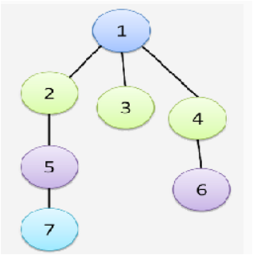
La búsqueda en anchura supone que el recorrido se haga por niveles. Para entender más fácilmente de que se trata, tomando como raíz o nodo inicial el que tiene el número 1. El recorrido se hará en orden numérico, de forma consecutiva hasta llegar al nodo número 7
.

Slide 10
Breadth-first search
Algoritmo para recorrer o buscar elementos en un grafo.
Es un algoritmo para hallar ruta mas corta en un grafo.
Pasos (BFS)
Creamos una cola vacia .
Encolamos el nodo de origen escogido.
Mientras la cola no este vacio buscamos sus adyacentes.
Recorremos los demás adyacentes y encolamos los vecinos.

Slide 11
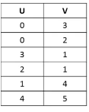
Ejemplo de Breadth-first search “Recorrido o Búsqueda de nodos en amplitud”
0
3
2
1
5
4

Slide 12
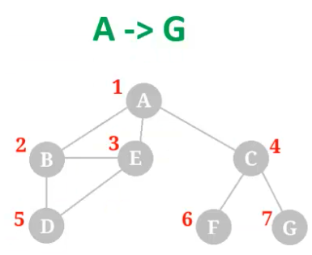
explorado
A
queue
A
path
A
A,B
A,E
A,C
Nodo
A
nieghbours
B | E
C
New path
A,B | A,E
A,C

Slide 13
A
explorado
B
queue
A,B
path
A,B
A,E
A,C
Nodo
B
A,B,E
A,B,D
nieghbours
A | E
D
New path
 | A,B,E
A,B,D

Slide 14
A | B
explorado
E
queue
A,E
path
A,E
A,C
A,B,E
A,B,D
Nodo
E
A,E,D
nieghbours
A | B
D
New path
A,E,D

Slide 15
explorado
A | D | E
queue
A,C
path
A,C
A,B,E
A,B,D
Nodo
C
A,E,D
A,C,F
nieghbours
A | F
G
New path
 | A,C,F
A,C,G

